Slide 1
REKAYASA JALAN (TSP – 214)
PERENCANAAN LENGKUNG HORISONTAL
UNIVERSITAS PEMBANGUNAN JAYA
Jl. Boulevard Bintaro Sektor 7, Bintaro Jaya
Tangerang Selatan 15224

Slide 2
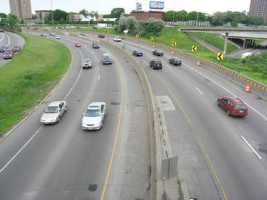
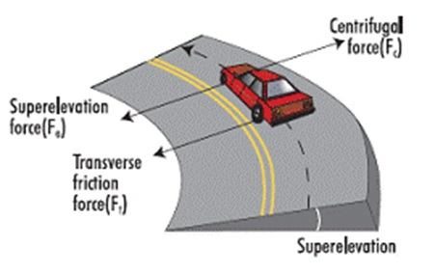
PENDAHULUAN
Alinemen horisontal adalah proyeksi sumbu jalan pada bidang horisontal. Alinemen horisontal dikenal juga dengan nama “trase jalan”.
terdiri dari garis-garis lengkung, berupa busur lingkaran ditambah dengan lengkung peralihan atau busur peralihan saja ataupun busur lingkaran saja.

Slide 3
PERSYARATAN LENGKUNG HORISONTAL
Alinemen sebaiknya sependek dan selangsung mungkin tapi serasi dengan keadaan topografi (mengikuti kontur yang ada) namun juga jangan terlalu berkelok-kelok trasenya (jumlah tikungan diusahakan seminimal mungkin)
Jari-jari tikungan yang digunakan diusahakan lebih besar dari jari-jari minimum (batas standar).
Alinemen sebaliknya konsisten, jangan memberikan perubahan tiba-tiba (misalnya tikungan tajam diakhiri bagian lurus)
Perencanaan alinemen horisontal sebaiknya dikoordinasikan dengan alinemen vertikal.

Slide 4
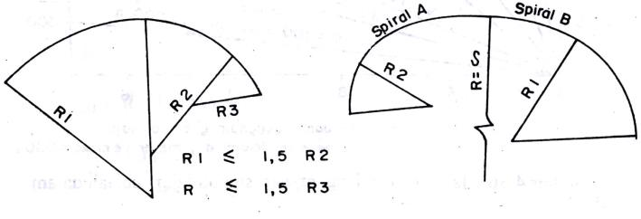
PERSYARATAN LENGKUNG HORISONTAL

Slide 5
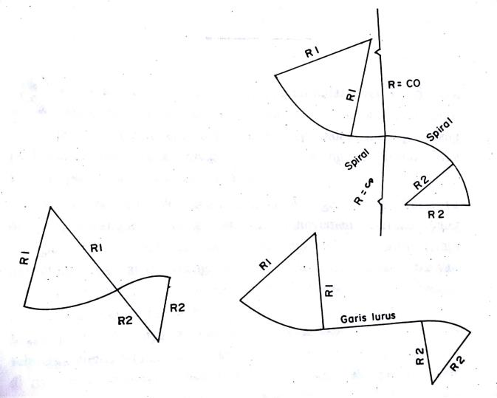
PERSYARATAN LENGKUNG HORISONTAL

Slide 6
DIAGRAM SUPERELEVASI
Diagram superelevasi menggambarkan pencapaian superelevasi dari lereng normal ke superelevasi penuh
sehingga dengan menggunakan diagram superelevasi dapat ditentukan bentuk penampang melintang pada setiap titik di suatu lengkung horisontal yang direncanakan.
Diagram ini digambarkan berdasarkan elevasi sumbu jalan sebagai garis nol.
tanda + untuk elevasi yang lebih tinggi dari sumbu jalan dan - untuk jalur yang lebih rendah dari sumbu jalan

Slide 7
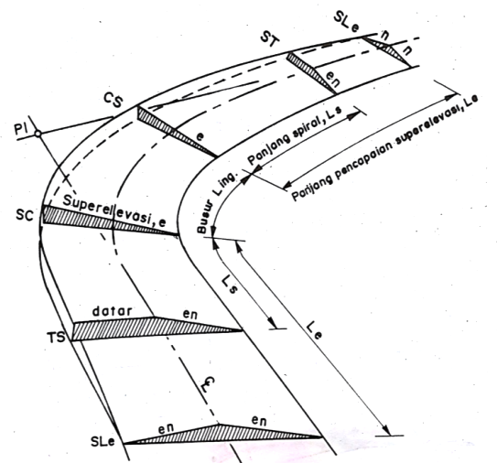
DIAGRAM SUPERELEVASI

Slide 8
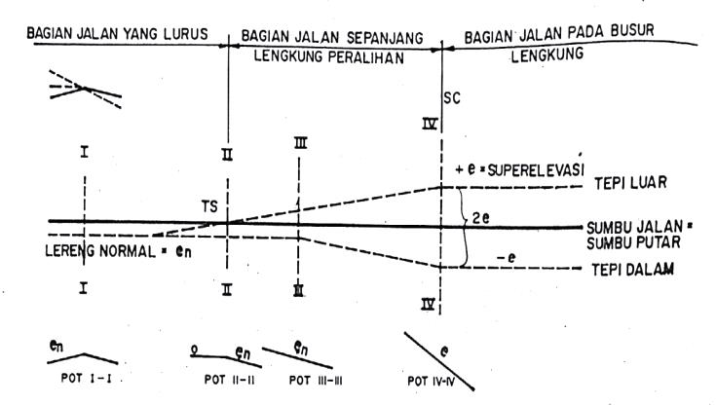
DIAGRAM SUPERELEVASI
jalan tanpa median mempergunakan sumbu jalan sebagai sumbu putar maka diagram superelevasi

Slide 9
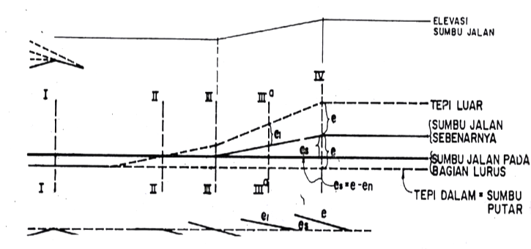
DIAGRAM SUPERELEVASI
jalan tanpa median mempergunakan tepi dalam perkerasan sebagai sumbu putar maka diagram superelevasi

Slide 10
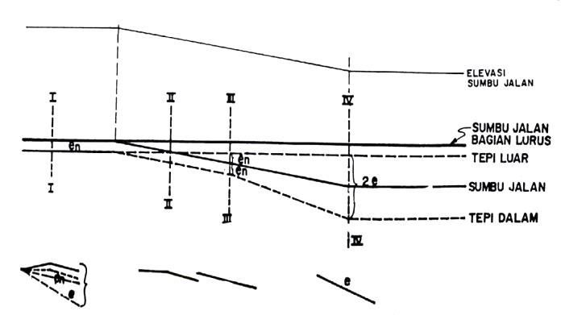
DIAGRAM SUPERELEVASI
jalan tanpa median mempergunakan tepi luar perkerasan sebagai sumbu putar maka diagram superelevasi

Slide 11
DIAGRAM SUPERELEVASI
Untuk jalan raya dengan median cara pencapaian kemiringan tersebut, tergantung dari lebar serta bentuk penampang melintang median yang bersangkutan dan dapat dilakukan dengan salah satu dari ketiga cara berikut :
Masing – masing perkerasan diputar sendiri-sendiri dengan sumbu masing-masing jalur sebagai sumbu putar.
Kedua perkerasan masing-masing diputar sendiri-sendiri denagn sisi-sisi median sebagai sumbu putar, sedangkan median dibuat tetap dalam keadaan datar.
Seluruh jalan termasuk median diputar dalam satu bidang yang sama, sumbu putar adalah sumbu median.

Slide 12
DIAGRAM SUPERELEVASI

Slide 13
BATASAN PERENCANAAN LENGKUNG HORISONTAL
Ketentuan panjang Bagian Lurus
panjang maksimum bagian jalan yang lurus (terutama jalan antar kota) ditempuh tidak lebih dari 2,5 menit sesuai dengan kecepatan rencana atau sesuai dengan aturan tabel berikut :
Sumber : Tata cara Geometrik jalan Antar Kota, Dept.PU, Ditjen Bina Marga, 1997

Slide 14
BATASAN PERENCANAAN LENGKUNG HORISONTAL
Ketentuan Komponen Tikungan
Lengkung peralihan adalah lengkung yang disisipkan di antara bagian lurus jalan dan bagian lengkung jalan berjari jari tetap R
berfungsi mengantisipasi perubahan alinemen jalan dari bentuk lurus (R tak terhingga) sampai bagian lengkung jalan berjari jari tetap R

Slide 15
BATASAN PERENCANAAN LENGKUNG HORISONTAL
Landai Relatif
Merupakan besar kelandaian akibat perbedaan elevasi tepi perkerasan sebelah luar sepanjang lengkung peralihan
BINA MARGA
AASHTO 1990

Slide 16
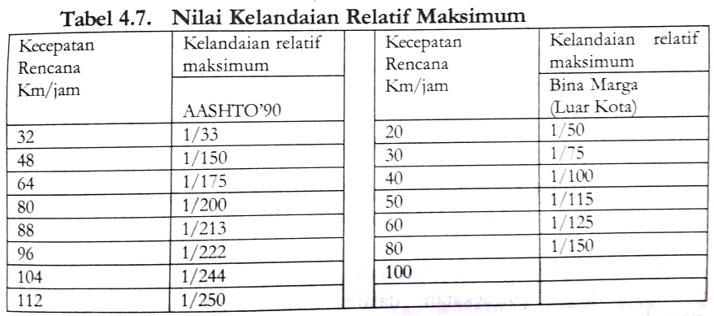

Slide 17
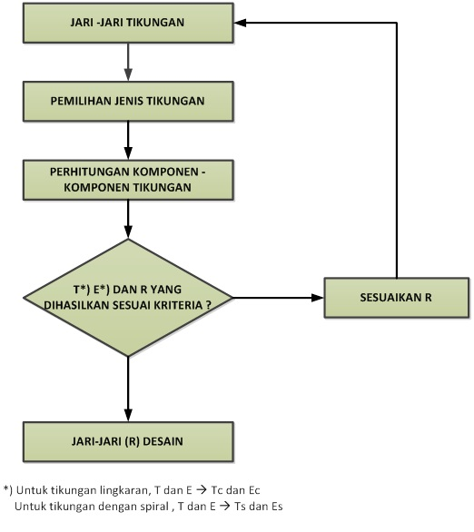
PERHITUNGAN LENGKUNG HORISONTAL
dipakai tiga kriteria utama sebagai dasar dan kontrol perencanaan.
Ketiga kriteria tersebut adalah panjang tangen (T) yang tersedia, panjang offset (E) dan jari-jari tikungan (R).

Slide 18
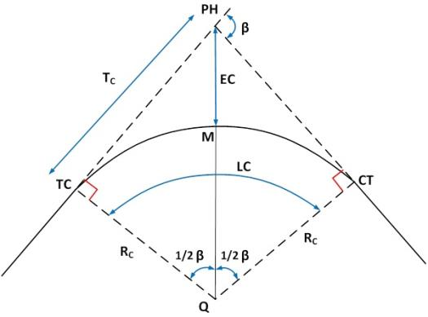
FULL CIRCLE (BUSUR SEDERHANA)
Full circle adalah jenis tikungan yang hanya memiliki satu bagian lingkaran saja, dan hanya digunakan untuk lengkung dengan radius besar agar tidak terjadi patahan, karena dengan R kecil maka diperlukan superelevasi besar, dimana superelevasi yang dibutuhkan ≤ 3 %
$$T_{c}=R_{c} tg 1/2.β$$
$$E_{c}=\frac{R_{c}\left(1−\cos{1/2β}\right)}{\cos{1/2β}}$$
$$E_{c}=T_{c} . tg\frac{1}{4} β$$
$$L_{c}= \frac{βπ}{180}R_{C}, β dlm⁰$$
$L_{c}= 0,01745 β R_{C}, β$(⁰)
$$L_{c}= β R_{C}, β dalam rad$$

Slide 19
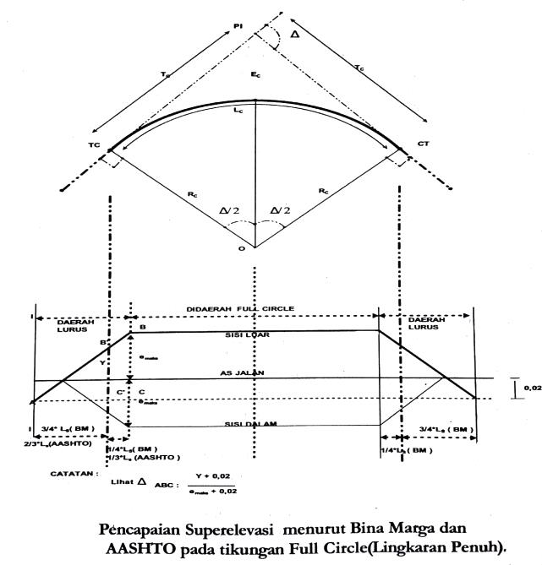
Karena lengkung hanya berbentuk busur lingkaran saja, maka pencapaian superelevasi dilakukan sebagian pada jalan lurus dan sebagian lagi pada bagian lengkung

Slide 20
LENGKUNG SPIRAL – CIRCLE –SPIRAL (SCS)
Jenis lengkung busur lingkaran dengan lengkung peralihan memerlukan persyaratan umum sebagai berikut :
Tikungan tidak terlalu tajam namun juga tidak terlalu tumpul, sudut tangen untuk jenis tikungan SCS berkisar antara 15⁰ – 30⁰
Radius tikungan berkisar antara 200 m – 700 m

Slide 21
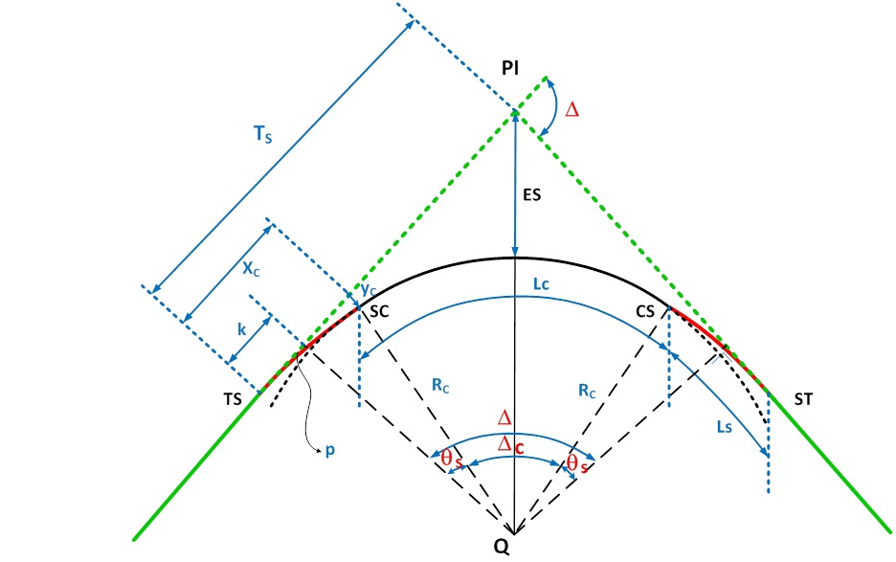

Slide 22
SPIRAL – CIRCLE -SPIRAL
Rumus – rumus yang digunakan adalah :
$X=L\left(1−\frac{L^{2}}{{40R}^{2}}\right)$ dan $Y=\frac{L^{2}}{6R}$
Jika panjang lengkung peralihan pada titik SC adalah Ls dan R pada SC adalah Rc, maka :
$X_{s}=Ls\left(1−\frac{{Ls}^{2}}{{40Rc}^{2}}\right)$ dan $Y_{s}=\frac{{Ls}^{2}}{6Rc}$
$θ_{s}=\frac{{Ls}^{2}}{2 Rc} (radial)$ atau $θ_{s}=\frac{90Ls}{π Rc} (derajat)$
$∆_{c}=∆−2θs$
$$k=Ls−\frac{{Ls}^{3}}{40 {Rc}^{2}}−Rc\sin{θs atau Xc−Rc\sin{θs}}$$
$$p=\frac{{Ls}^{2}}{6 Rc}−Rc\left(1−\cos{θs}\right){ atau Yc−Rc\left(1−\cos{θs}\right)}$$

Slide 23
SPIRAL – CIRCLE -SPIRAL
Sudut pusat busur lingkaran adalah Δ_{c} dan sudut spiral = θ_{s} . Jika besarnya sudut perpotongan kedua tangen adalah Δ, maka :
$$∆_{c}=∆−{2θ}_{s}$$
$$E_{s}=\frac{\left(R_{c}+p\right)}{\cos{\frac{∆}{2}}}−R_{c} atau\left(R_{c}+p\right)\sec{\frac{1}{2}∆−}R_{c}$$
$$T_{s}=\left(R_{c}+p\right)\tan{\frac{∆}{2}}+k$$
$$L_{c}=\frac{∆_{c}}{360}.2πR$$

Slide 24
SPIRAL – CIRCLE -SPIRAL
Lc untuk lengkung s-c-s sebaiknya ≥ 25 meter
radius yang digunakan harus memenuhi syarat yang tercantum dalam tabel.
Hal ini sangat dipengaruhi oleh besarnya sudut Δ.
Jika diperoleh Lc < 25 m, maka sebaiknya tidak digunakan bentuk S-C-S , tetapi digunakan bentuk S-S. Jika p yang dihitung
$$p=\frac{L_{s}^{2}}{24 Rc}<0.25 m$$
Untuk Ls = 1 meter, maka p = p* dan k =k*
Untuk Ls = Ls, maka p =p* .Ls dan k = k*.Ls

Slide 25
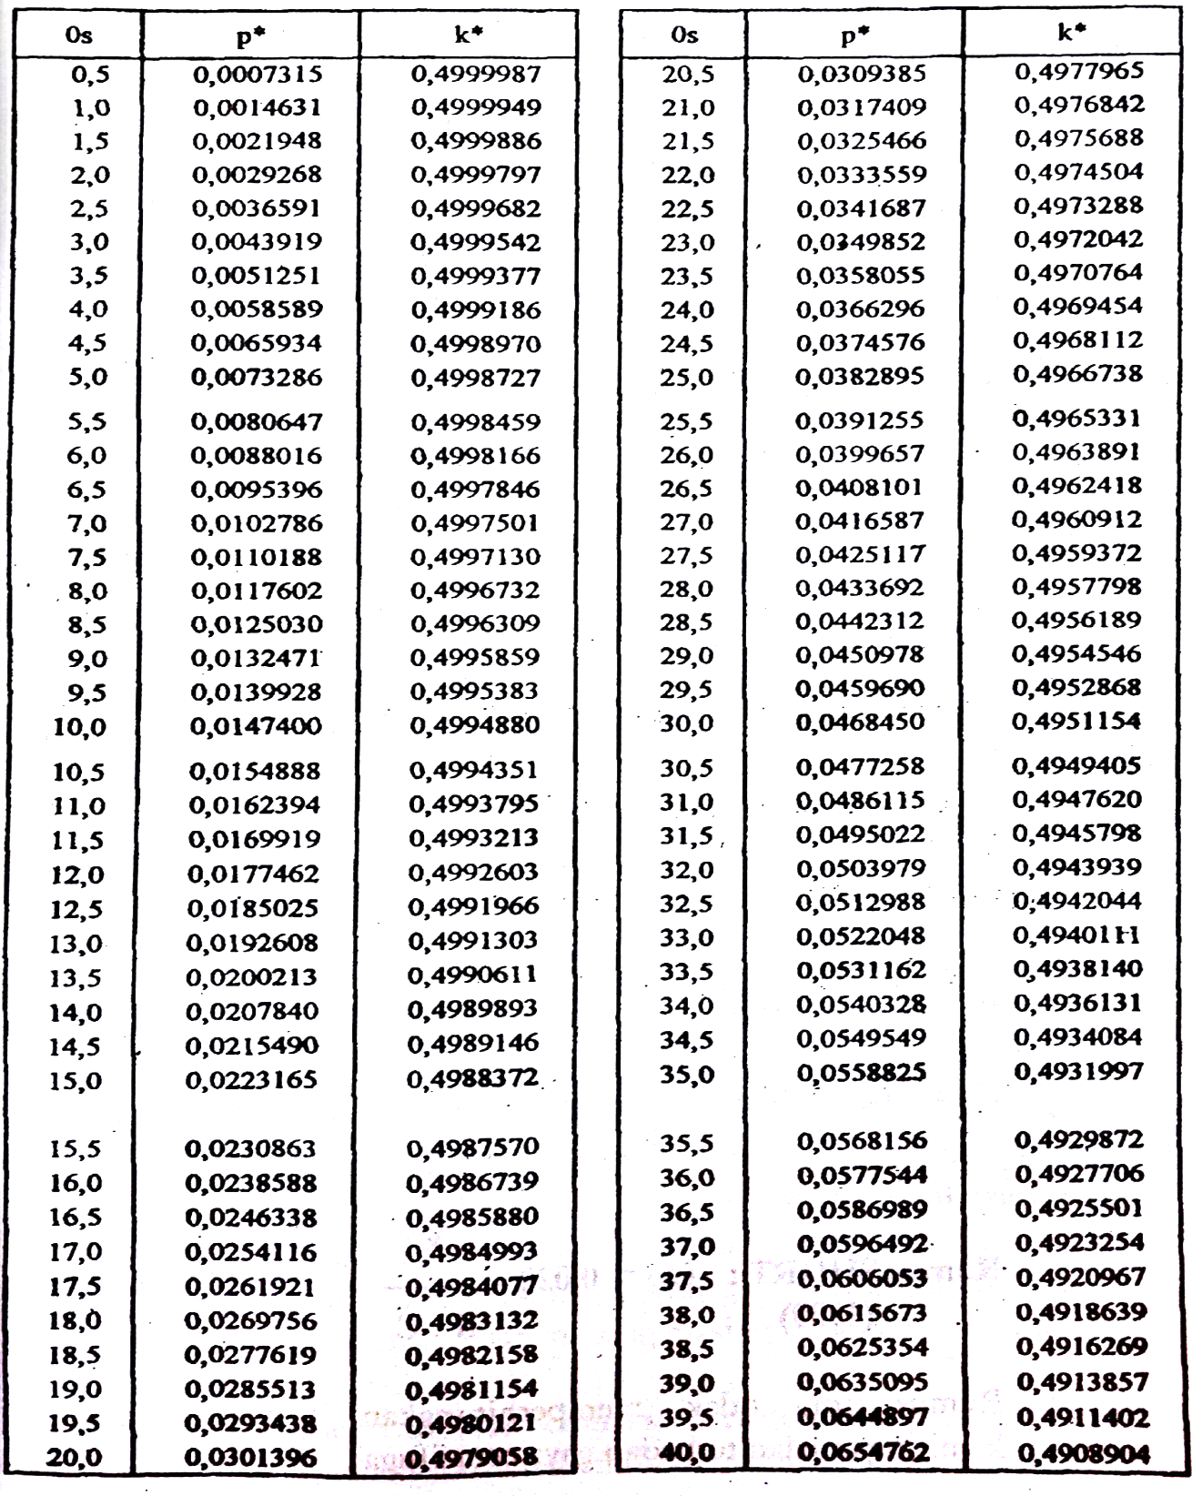

Slide 26
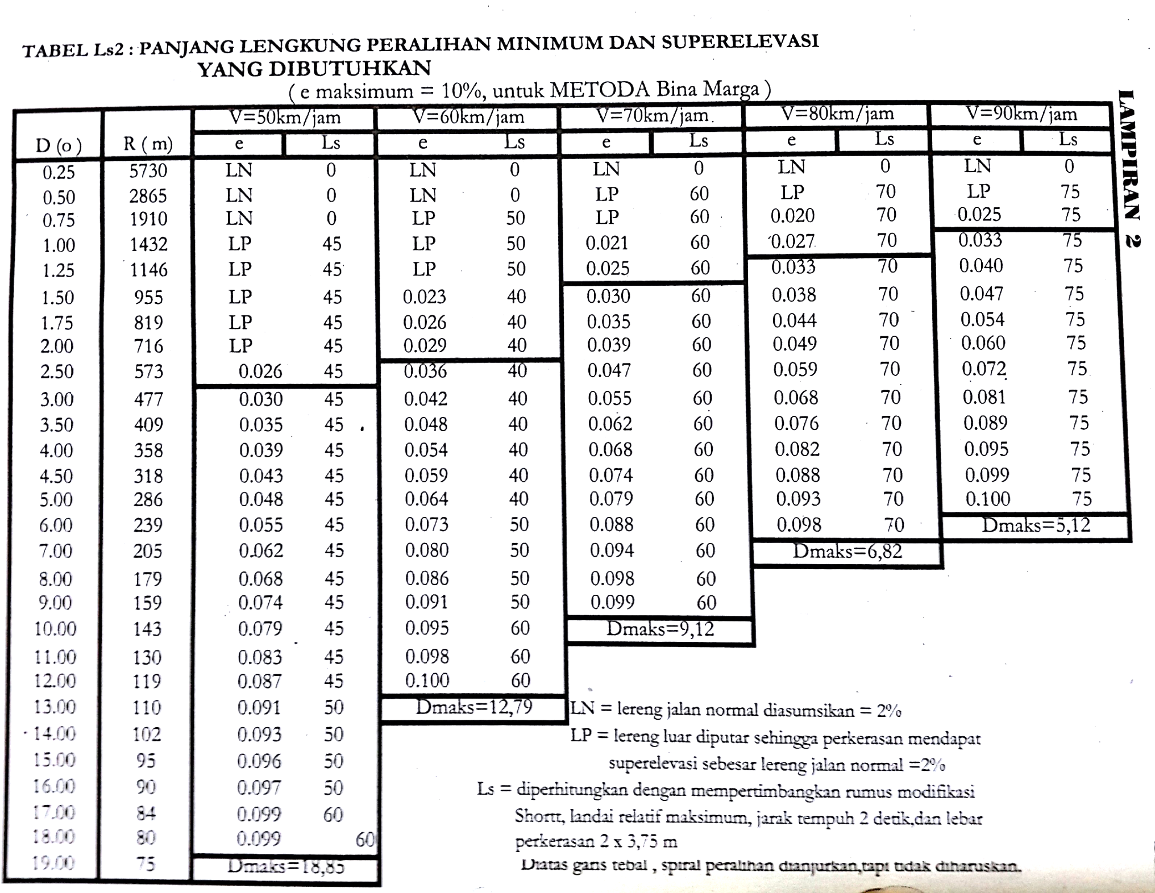

Slide 27
SPIRAL – CIRCLE -SPIRAL
Panjang lengkung peralihan (Ls) menurut Tata Cara Perencanaan Geometrik Jalan Antar Kota 1997 adalah diambil nilai terbesar dari :
Berdasarkan waktu tempuh dilengkung peralihan :
$$L_{s}=\frac{V_{rencana}}{3.6}. T$$
Berdasarkan antisipasi gaya sentrifugal (modifikasi Short, 1909)
$$L_{s}=0,022\frac{V^{3}}{R.C}−2.727\frac{V.e}{C}$$
Berdasarkan tingkat pencapaian perubahan kelandaian :
$$L_{s}=\frac{\left(e_{m}−e_{n}\right)V_{rencana}}{3.6 r_{e}}$$

Slide 28
SPIRAL – CIRCLE -SPIRAL
Dimana :
T = waktu tempuh pada lengkung peralihan (diambil 3 detik)
V_{R} = kecepatan rencana (km/jam)
e = superelevasi
e_{n} = superelevasi normal
e_{m} = superelevasi maksimum
C = perubahan percepatan 0,3 – 1 , disarankan ambil 0,4 m/dtk2
re = tingkat pencapaian perubahan kelandaian melintang jalan
untuk V_{R} ≥ 70 km maka re maksimum 0,035 m/m/detik
untuk V_{R} ≤ 80 km maka re maksimum 0,025 m/m/deti

Slide 29
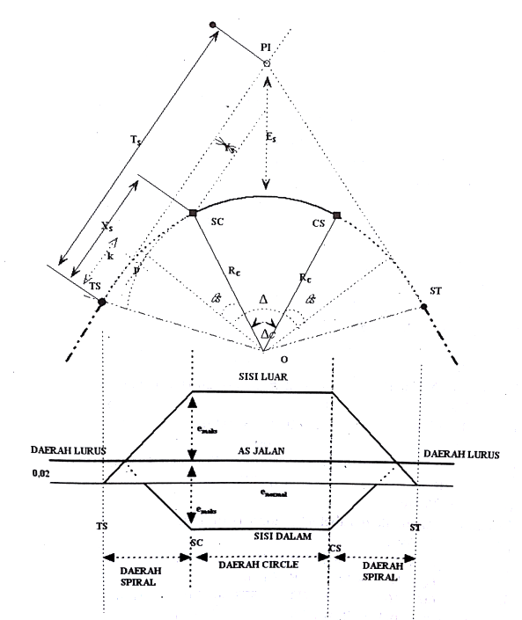
SPIRAL – CIRCLE -SPIRAL

Slide 30
CONTOH SOAL
Kecepatan rencana = 70 km/jam
E_{maks} = 10% dan sudut Δ = 30⁰
Lebar jalan 2 x 3,75 meter tanpa median
Kemiringan melintang normal (e_{n}) = 2 %
Jalan direncanakan belok ke kanan
Bentuk lengkung yang digunakan adalah Spiral –circle – spiral dengan Rc = 573 meter
Gambarkan desain rencana jalan tersebut ddan diagram superelevasinya !

Slide 31
LENGKUNG SPIRAL - SPIRAL
Lengkung horisontal berbentuk spiral-spiral adalah lengkung tanpa busur lingkaran, sehingga memenuhi syarat :
Titik SC berimpit dengan titik CS
Panjang busur lingkaran Lc = 0
θs = ½ Δ
Kebutuhan Rc harus memenuhi bahwa Ls yang dibutuhkan harus lebih besar dari Ls yang menghasilkan landai relatif minimum yang disyaratkan.
L total = 2 Ls

Slide 32
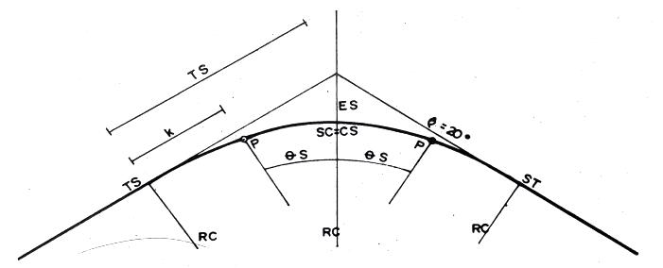
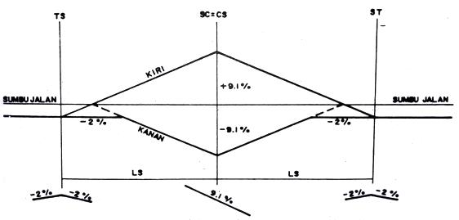
LENGKUNG SPIRAL - SPIRAL

Slide 33
CONTOH SOAL
Kecepatan rencana = 60 km/jam , e maks = 8 % , sudut Δ = 44⁰, lebar jalan 2 x 3,5 m tanpa median. Kemiringan melintang jalan normal 2 %. Jalan belok ke kanan , direncanakan tikungan berbentuk spiral – spiral . R yang digunakan adalah 179 m

Slide 34
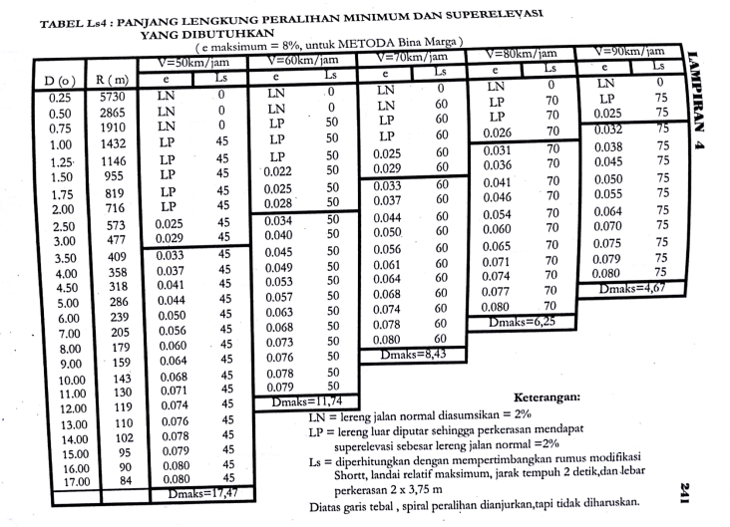

Slide 35
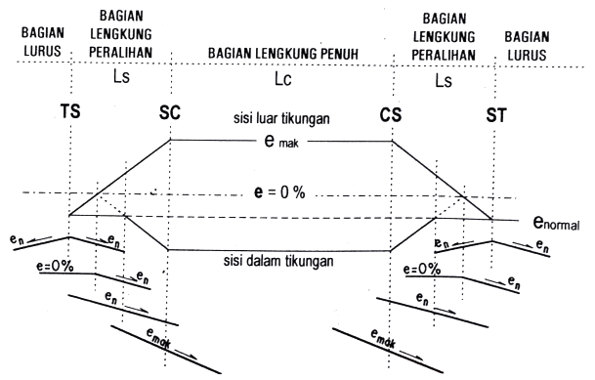
PENCAPAIAN SUPER ELEVASI
LENGKUNG TIPE SCS

Slide 36
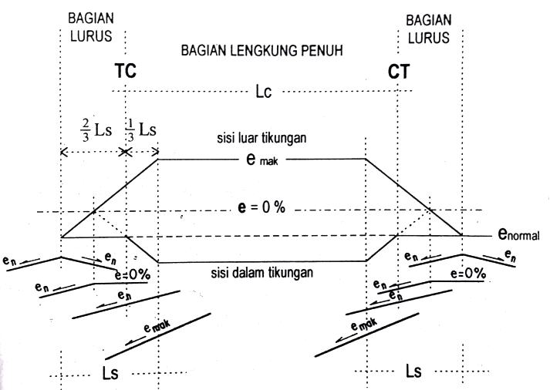
LENGKUNG TIPE FULL CIRCLE

Slide 37
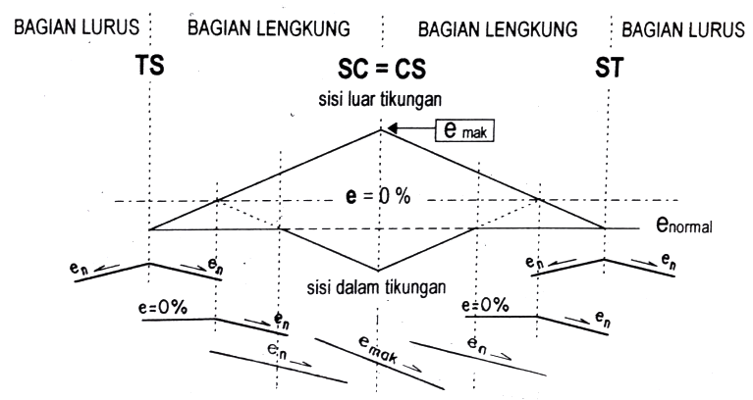
LENGKUNG TIPE SPIRAL - SPIRAL

Slide 38
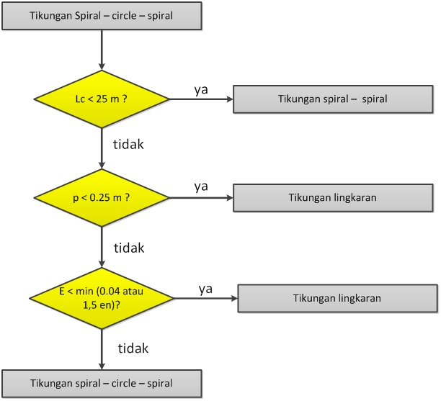
MENENTUKAN LENGKUNG YANG DIPILIH

